Slide 1
Meren aaltojen diffraktiokuvioita
Marko, Kouvolan Yhteislyseo, Talvi 2023

Slide 2
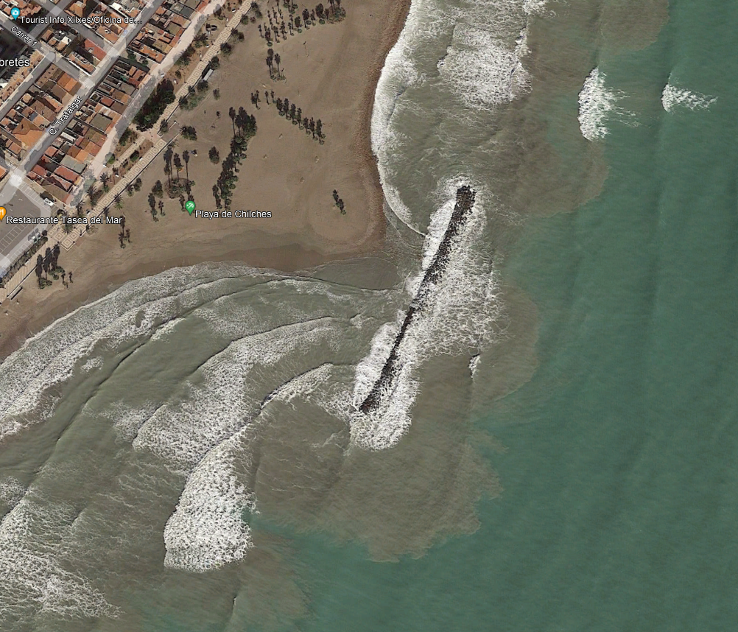
Xilxes, Espanja

Slide 3
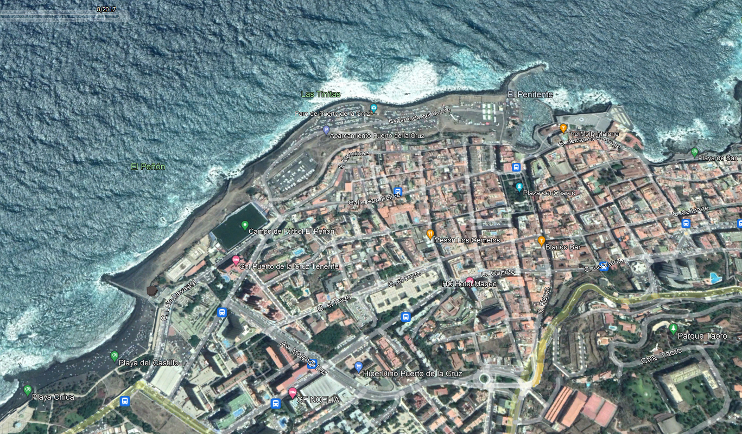
Puerto de la Cruz, Espanja

Slide 4
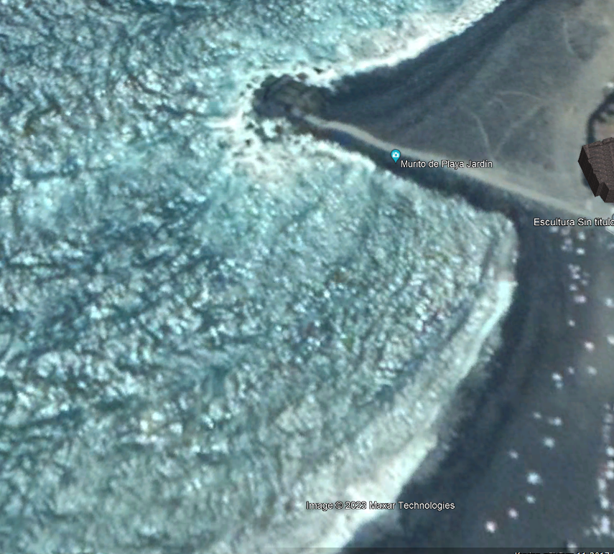
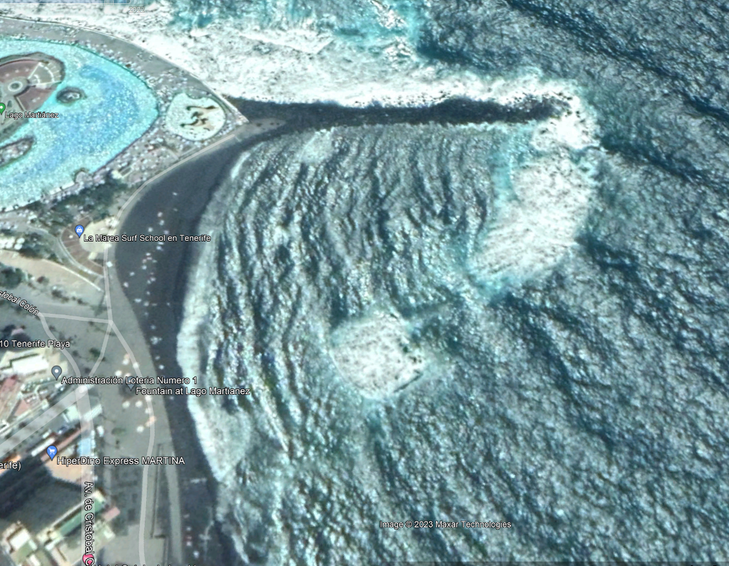
Puerto de la Cruz, saman kuvan yksityiskohtia

Slide 5
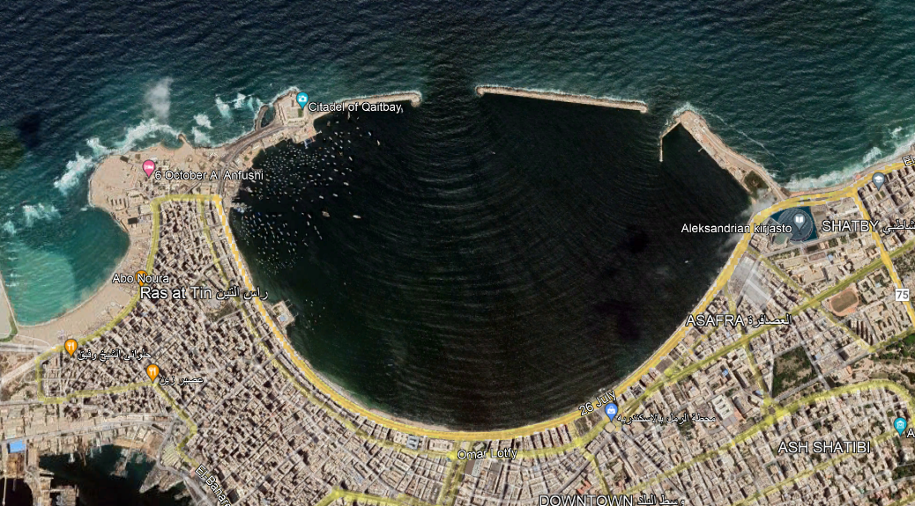
Alexandria, Egypti: Huygensin periaate

Slide 6
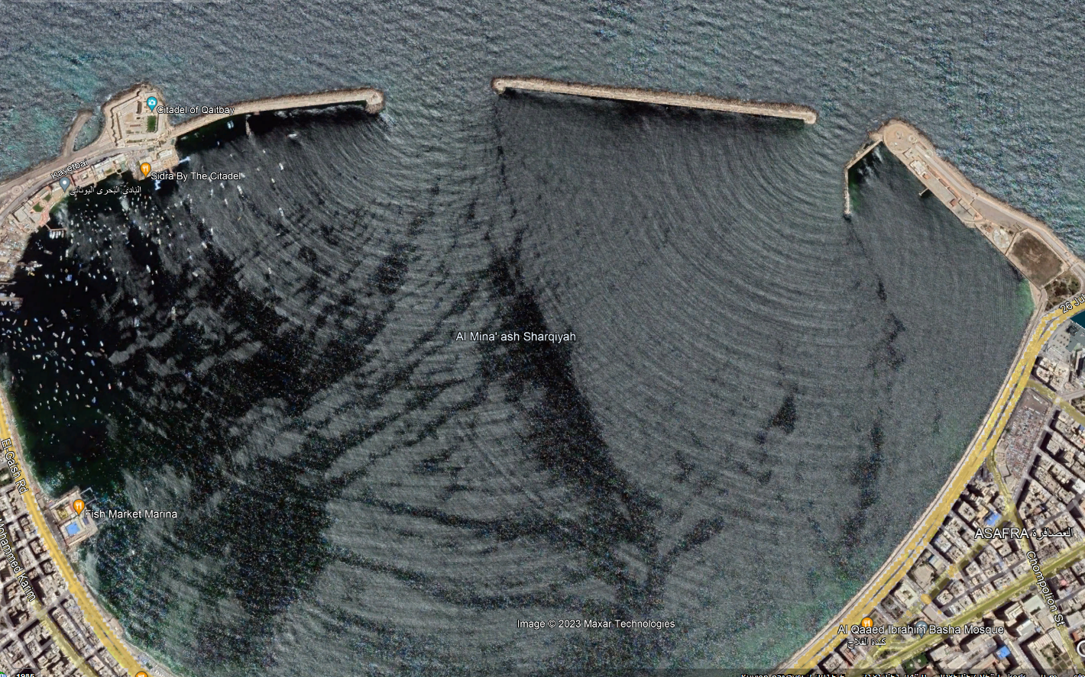
Alexandria, Espanja, Diffraktiokuviot ja vähän interferenssiä

Slide 7
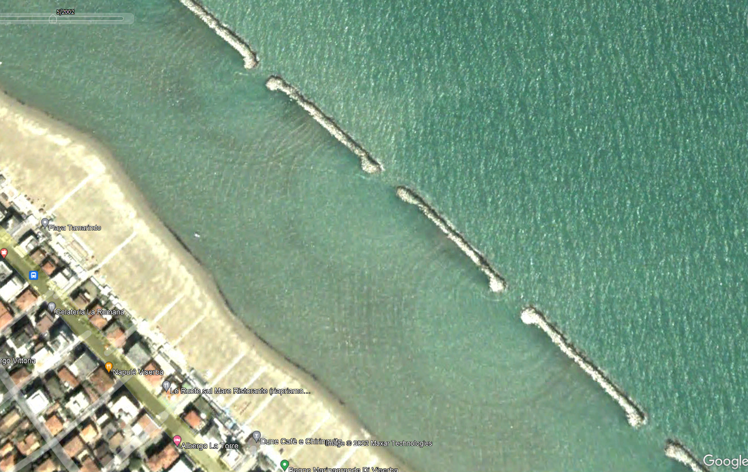
Rimini, Italia: Huygensin periaate

Slide 8
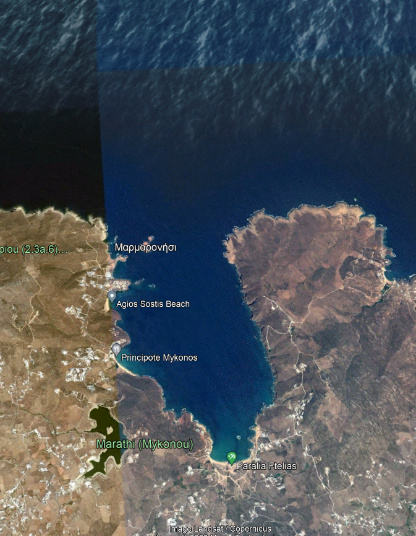
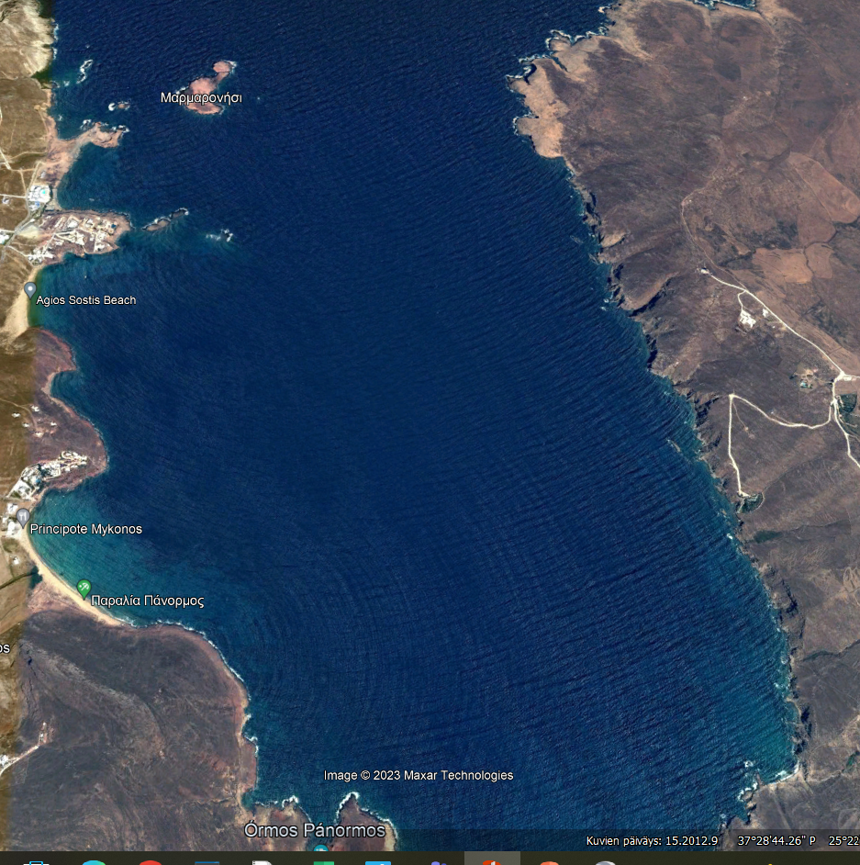
Mikonos, Kreikka

Slide 9
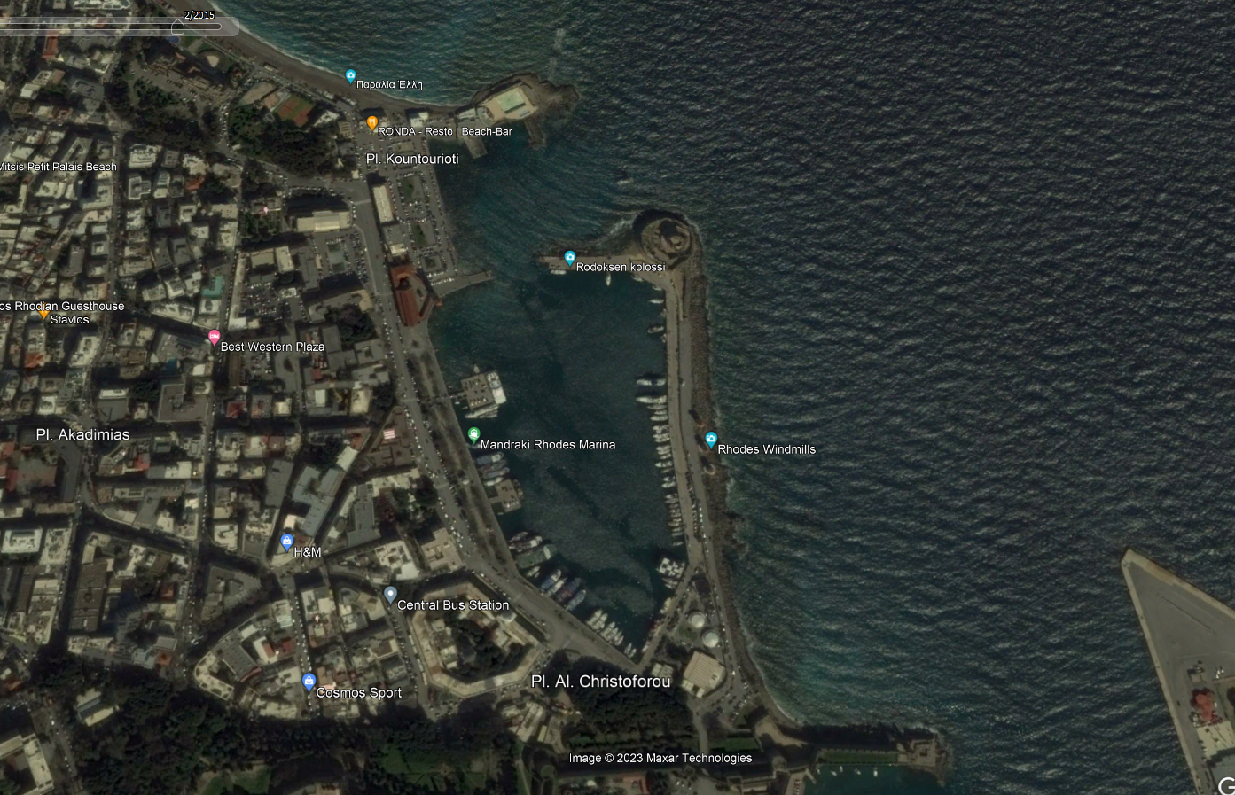
Rhodos, Kreikka: Antiikin kolossi ja diffraktiokuvio

